Slide 1
Kardiotoxicita indukovaná chemoterapiou
Pohľad klinického kardiológa
MUDr. Marek Orban
NUSCH Bratislava
Prezentácia vznikla s podporou spoločnosti Teva Pharmaceuticals Slovakia, s.r.o

Slide 2
65-ročný pacient doteraz neliečený
10/2018 dg. Ca rekta s MTS v pečeni
9.1.2019 nastúpil na NOÚ na 1.cyklus neoadjuvantnej CHT (mFOLFOX)
Počas podávania CHT recid. stenokardie, reagujúce na NTG, v noci natočené EKG – zhodnetené ako STEMI lat., naliečný ako AKS (ANP+Trombex+heparin) a odoslaný akútne za účelom direktnej PKI

Slide 3
EKG z NOU

Slide 4
EKG po PKI

Slide 5
Laboratórne výsledky
hsTNT 109...98...93 ng/l
proBNP 1713....585 ng/l
Mineralogram, ren. a hepat. parametre ako aj lipidogram v norme

Slide 6
Koronarografia
RIA v strednom úseku stenóza QCA 48%
RD2 v str, úseku stenóza 75% TIMI III
Inak okrajové nerovnosti
Realizovaná ad hoc PKI na RD2 s implantáciou BMS

Slide 8
ECHO – ráno po PKI
Nedilat. LK s EF 17%, ťažká globálna hypokinéza, anterolat. až akinéza
Mierne redukovaná syst. Funkcia aj PK – TAPSE 15 mm, TDI S vlna 8,2 cm/s
Bez významných chlopňových chýb

Slide 10
ECHO D4 hospitalizácie
EF LK 60% bez regionálnych porúch kinetiky, bez chlopňových chýb
Dobrá syst. funkcia PK – TAPSE 23 mm, TDI S vlna 14,2 cm/s

Slide 12
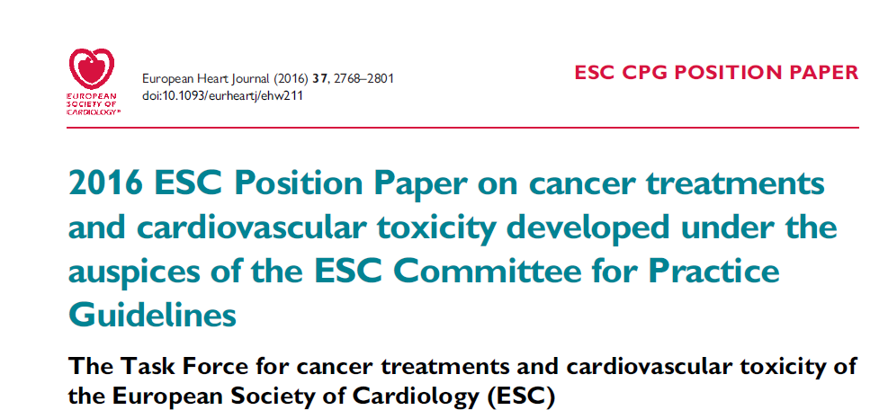

Slide 13
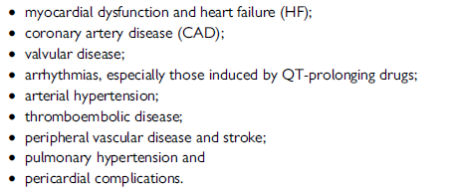
Kardiovaskulárne patólogie

Slide 14
ESC CPG Position Paper, 2016

Slide 16
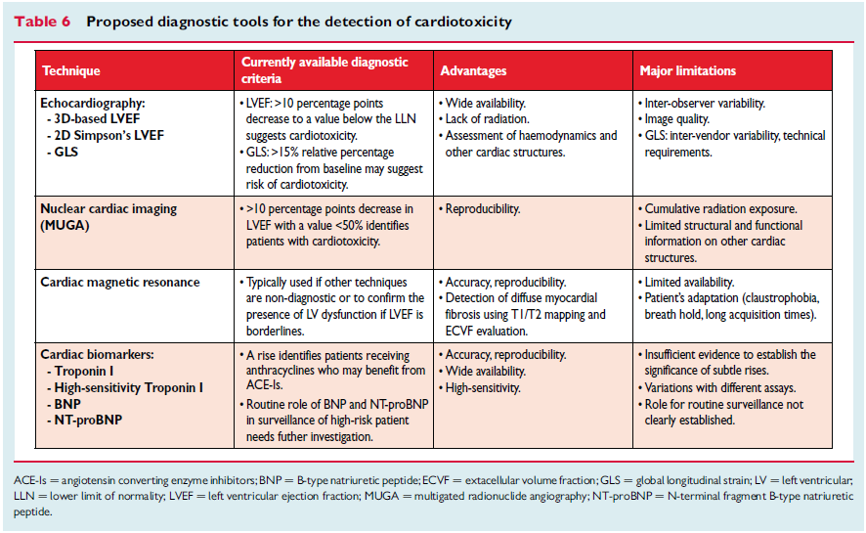

Slide 17
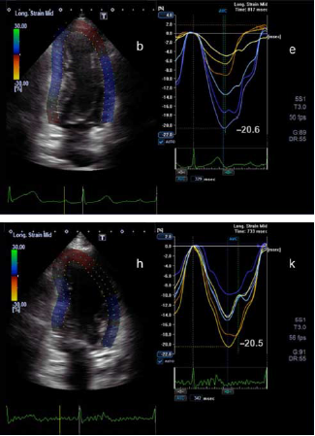
Tarr et al; Echo Res Pract. 2015 Sep 1;2(3):81-8.

Slide 18
mFOLFOX – 5 fluorouracil + oxaliplatina
Najčastejšie sa prezentuje stenokardiami
Býva spôsobená koronarospazmom, ale môže navodiť aj akútne srdcové zlyhávanie
Len na úrovni case reportov
Sú popisované prípady kardiotoxicity 5FU s akútnym priebehom pozorované pri prvom cykle chemoterapie
U oxaliplatiny sú dáta týkajúce sa kardiotoxicity v zmysle srdcového zlyhania ešte strohejšie

Slide 19
Ďakujem za pozornosť ...a teším sa na spoluprácu...

